Slide 1
1.5 计算机系统结构中并行性的发展
1.5.1 并行性的概念
并行性：计算机系统在同一时刻或者同一时间间隔内
进行多种运算或操作。
    只要在时间上相互重叠，就存在并行性。
  同时性：两个或两个以上的事件在同一时刻发生。
  并发性：两个或两个以上的事件在同一时间间隔
  内发生。

Slide 2
1.5 计算机系统结构中并行性的发展
从处理数据的角度来看，并行性等级从低到高可分为：
  字串位串：每次只对一个字的一位进行处理。
    最基本的串行处理方式，不存在并行性。
  字串位并：同时对一个字的全部位进行处理，不
  同字之间是串行的。
    开始出现并行性。
  字并位串：同时对许多字的同一位（称为位片）
  进行处理。
    具有较高的并行性。
  全并行：同时对许多字的全部位或部分位进行处理。
    最高一级的并行。

Slide 3
1.5 计算机系统结构中并行性的发展
从执行程序的角度来看，并行性等级从低到高可分为：
  指令内部并行：单条指令中各微操作之间的并行。
  指令级并行：并行执行两条或两条以上的指令。
  线程级并行：并行执行两个或两个以上的线程。
    通常是以一个进程内派生的多个线程为调度单位。
  任务级或过程级并行：并行执行两个或两个以上
  的过程或任务（程序段）
    以子程序或进程为调度单元。
  作业或程序级并行：并行执行两个或两个以上的
  作业或程序。

Slide 4
1.5 计算机系统结构中并行性的发展
1.5.2 提高并行性的技术途径
三种途径：
时间重叠
  引入时间因素，让多个处理过程在时间上相
  互错开，轮流重叠地使用同一套硬件设备的各个
  部分，以加快硬件周转而赢得速度。
资源重复
  引入空间因素，以数量取胜。通过重复设置
  硬件资源，大幅度地提高计算机系统的性能。

Slide 5
1.5 计算机系统结构中并行性的发展
资源共享
  这是一种软件方法，它使多个任务按一定时间
  顺序轮流使用同一套硬件设备。

Slide 6
1.5 计算机系统结构中并行性的发展
1.5.3 单机系统中并行性的发展
在发展高性能单处理机过程中，起主导作用的是时间
重叠原理。
  实现时间重叠的基础：部件功能专用化
    把一件工作按功能分割为若干相互联系的部分；
    把每一部分指定给专门的部件完成；
    按时间重叠原理把各部分的执行过程在时间上重叠起来，使所有部件依次分工完成一组同样的工作。

Slide 7
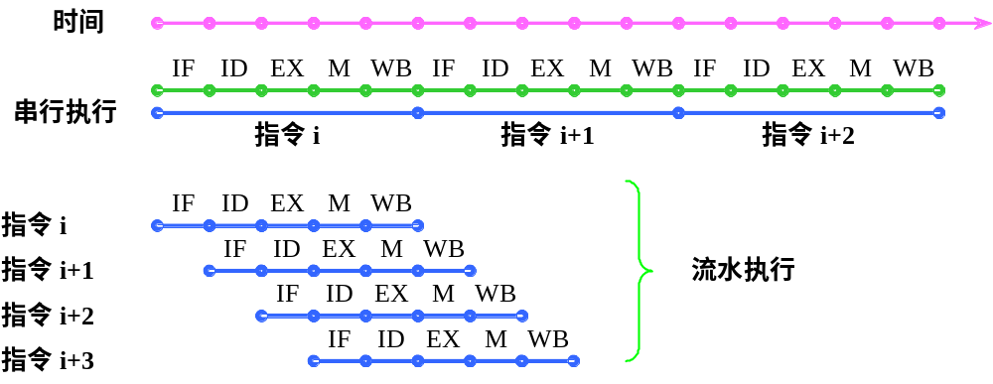
1.5 计算机系统结构中并行性的发展
  例如： 对于解释指令的5个过程，就分别需要
  5个专用的部件：取指令部件(IF)、指令译码部件
  (ID)、指令执行部件(EX)、访问存储器部件(M)和
  写结果部件(WB)。

Slide 8
1.5 计算机系统结构中并行性的发展
在单处理机中，资源重复原理的运用也已经十分普遍。
  多体存储器
  多操作部件
    通用部件被分解成若干个专用部件，如加法部件、乘
    法部件、除法部件、逻辑运算部件等，而且同一种部
    件也可以重复设置多个。
    只要指令所需的操作部件空闲，就可以开始执行这条
    指令（如果操作数已准备好的话）。
    这实现了指令级并行。

Slide 9
1.5 计算机系统结构中并行性的发展
  阵列处理机（并行处理机）
    更进一步，设置许多相同的处理单元，让它们在同
    一个控制器的指挥下，按照同一条指令的要求，对向量
    或数组的各元素同时进行同一操作，就形成了阵列处理
    机 。
在单处理机中，资源共享的概念实质上是用单处理机
模拟多处理机的功能，形成所谓虚拟机的概念。
    分时系统

Slide 10
1.5 计算机系统结构中并行性的发展
1.5.4 多机系统中并行性的发展
多机系统遵循时间重叠、资源重复、资源共享原理，
发展为3种不同的多处理机：
异构型多处理机、同构型多处理机、分布式系统
耦合度
  反映多机系统中各机器之间物理连接的紧密程
  度和交互作用能力的强弱。
  紧密耦合系统（直接耦合系统）：在这种系统
  中，计算机之间的物理连接的频带较高，一般是

Slide 11
1.5 计算机系统结构中并行性的发展
  通过总线或高速开关互连，可以共享主存。
  松散耦合系统（间接耦合系统）：一般是通过通
  道或通信线路实现计算机之间的互连，可以共享
  外存设备（磁盘、磁带等）。机器之间的相互作
  用是在文件或数据集一级上进行的。
    表现为两种形式：
    多台计算机和共享的外存设备连接，不同机器之间实现功能上的分工（功能专用化），机器处理的结果以文件或数据集的形式送到共享外存设备，供其他机器继续处理。
    计算机网络，通过通信线路连接，实现更大范围的资源共享。

Slide 12
1.5 计算机系统结构中并行性的发展
功能专用化（实现时间重叠 ）
  专用外围处理机
    例如，输入/输出功能的分离。
  专用处理机
    如数组运算、高级语言翻译、数据库管理等，分离出来。
  异构型多处理机系统
    由多个不同类型、至少担负不同功能的处理机组成，
    它们按照作业要求的顺序，利用时间重叠原理，依次对
    它们的多个任务进行加工，各自完成规定的功能动作。

Slide 13
1.5 计算机系统结构中并行性的发展
机间互连
  容错系统
  可重构系统
    对计算机之间互连网络的性能提出了更高的要求。
    高带宽、低延迟、低开销的机间互连网络是高效实现程
    序或任务一级并行处理的前提条件。
  同构型多处理机系统
    由多个同类型或至少担负同等功能的处理机组成，
    它们同时处理同一作业中能并行执行的多个任务。

